Slide 1
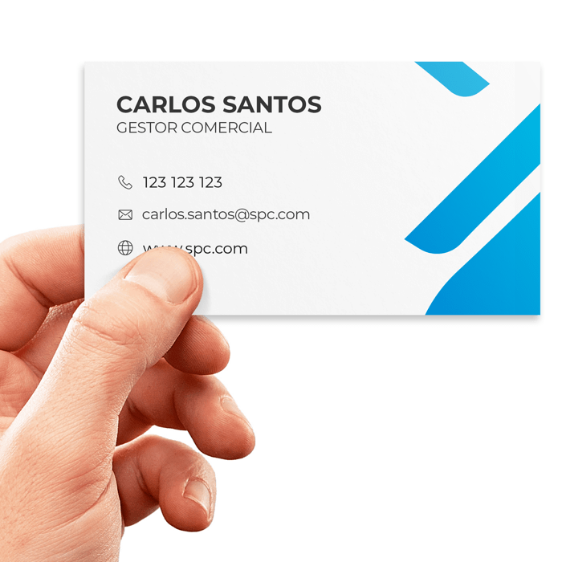

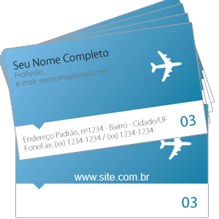
Cartão de Visita
11/2024

Slide 2
Categorias
Papelaria > Arquivos, Papeis e Pastas > Cartao de Visita

Slide 3
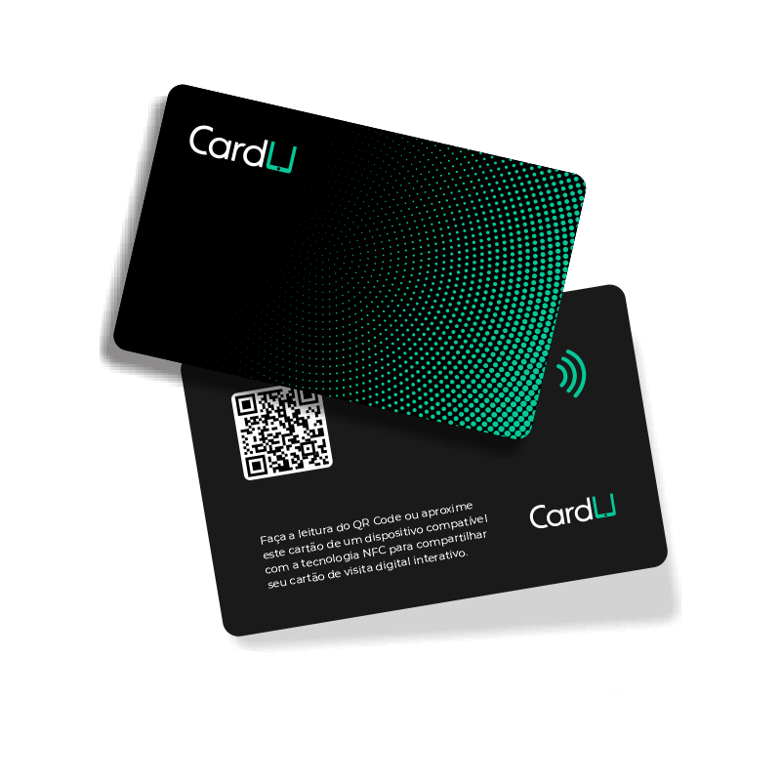

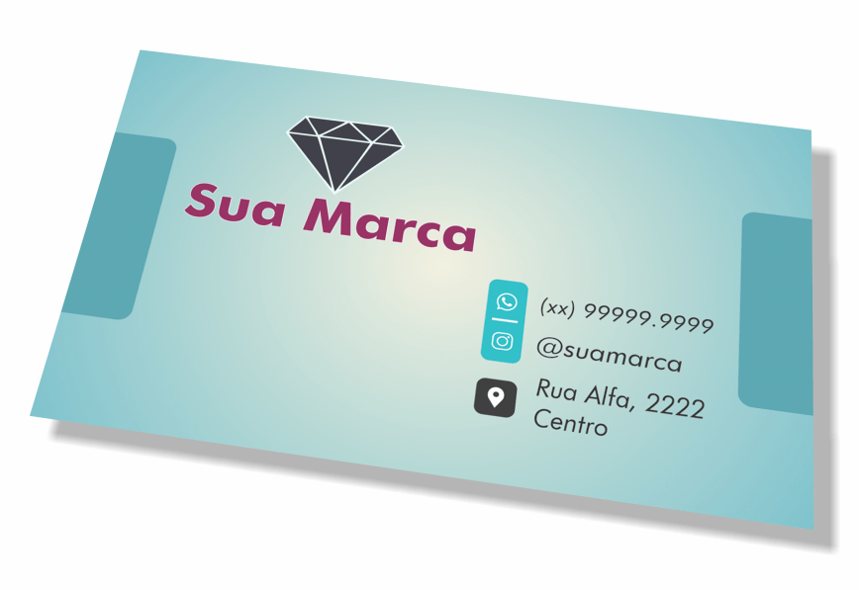
Papelaria > Arquivos, Papeis e Pastas > Cartao de Visita
Cartão de visita é um pequeno cartão com os dados de pessoas ou empresas, como nome, cargo/função, endereço, número de telefone e e-mail, possibilitando a formalização de apresentações entre as pessoas, além de abrir caminhos para novas parcerias e fechamentos de negócios.

